Slide 1


常熟理工学院高等教育自学考试
苏州健雄职业技术学院助学点
2023年助学专业招生简章
2023年6月

Slide 2
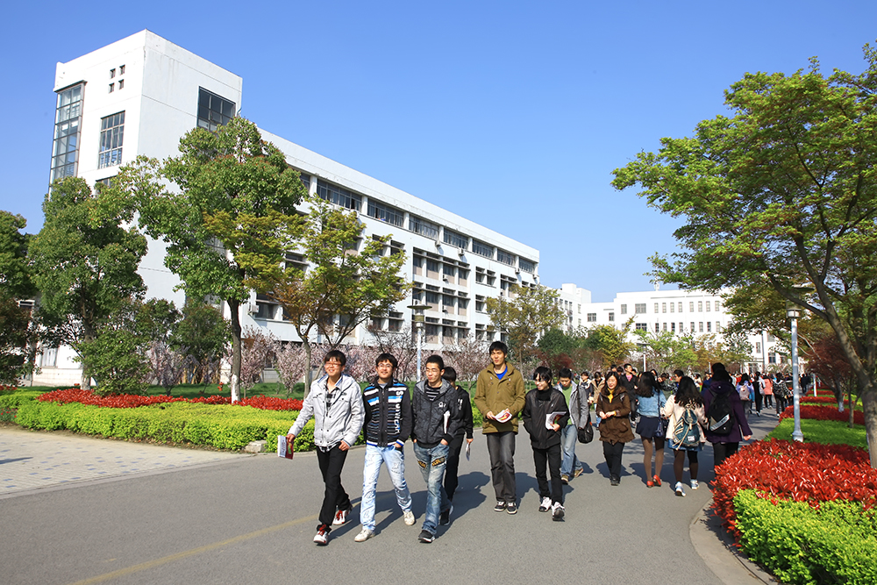
三年专科毕业可获 两张文凭 一个学位 成就 复合型 人才
为在校大学生拓展专业类型、提升专业素养，提高大学生就业能力和社会竞争力，成为符合社会需求的复合型人才。经江苏省教育考试院批准，我校在苏州健雄职业技术学院设立高等教育自学考试助学点，开展助学专业本科段教育。即学生在学好专科主修专业的同时，选读一个自学考试本科专业，符合毕业条件者可获得自学考试本科毕业证书，符合学士学位授予条件者授予自学考试专业相应的高等学历继续教育学士学位。

Slide 3
目录
一、招生对象及学习方式
二、课程设置
三、拟招生专业与考试计划
四、免考免修规定及学习奖励
五、毕业与学位
六、学习档案
七、收费标准
八、报名流程及报名咨询

Slide 4
一、招生对象及学习方式
苏州健雄职业技术学院普通高等教育全日制专科在校生
采取业余学习形式，学制2年，考生确有需要，可适当延长修业年限，但不超过学制1年。授课时间一般安排在晚上或双休日。

Slide 5


二、课程设置
各专业开设课程约10-12门左右
统考
2-3门统考课程由省教育考试院组织命题
校考
大部分校考课程由我校自主命题
考试时间
每年4月和10月
考试时间
每年的1月和7月
由江苏省教育考试院统一组织

Slide 6
三、拟招生专业及考试计划
序号 | 专业名称 | 办学层次 | 学制 | 学费 | 授予学位 | 拟招人数
1 | 环境设计 | 本科段 | 2年 | 4800元/年 | 艺术学 | 50人
2 | 机械工程 | 本科段 | 2年 | 4500元/年 | 工学 | 50人
3 | 软件工程 | 本科段 | 2年 | 4500元/年 | 工学 | 50人
4 | 生物制药 | 本科段 | 2年 | 4500元/年 | 工学 | 50人
5 | 市场营销 | 本科段 | 2年 | 4200元/年 | 管理学 | 50人

Slide 7
环境设计(本科段)专业考试计划(2018版)
(专业代号：C21305030)
序号 | 课程代号 | 课程名称 |  | 课程性质 | 学分 | 备注
1 | 3709 | 马克思主义基本原理概论 |  | 全国统考 | 4
2 | 3708 | 中国近现代史纲要 |  | 全国统考 | 2
3 | 15 | 英语（二） | 外语选考：任选1门 | 全国统考 | 14
20 | 27016 | 日语 |  | 其他 | 14
4 | 694 | 设计素描（实践） |  | 省统考 | 3
5 | 695 | 设计色彩（实践） |  | 省统考 | 3
6 | 711 | 展示设计（实践） |  | 其他 | 4
7 | 28433 | 材料工艺学（实践） |  | 其他 | 4
8 | 28554 | 计算机辅助设计（AUTOCAD、3DMAX）（实践） |  | 其他 | 4
9 | 28623 | 立体构成（实践） |  | 其他 | 4
10 | 28680 | 设计表现技法（实践） |  | 其他 | 4
11 | 28682 | 设计基础（实践） |  | 省统考 | 5
12 | 28685 | 设计原理 |  | 省统考 | 2
13 | 28715 | 室内设计（实践） |  | 其他 | 5
14 | 28717 | 室外环境景观设计（实践） |  | 其他 | 5
15 | 28683 | 毕业设计（实践） |  | 其他 | 8
16 | 28537 | 环境艺术设计与表现（实践） |  | 其他 | 5 | 不考英语者的换考课程
17 | 28576 | 家具设计（实践） |  | 其他 | 4 | 不考英语者的换考课程
18 | 28536 | 环境艺术设计（实践） |  | 其他 | 5 | 不考英语者的换考课程
19 | 55522 | 环境设计专业毕业论文 |  | 其他 | 0
学分合计 |  | 不少于null学分
机械工程(本科段)专业考试计划(2018版)
(专业代号：C20802010)
序号 | 课程代号 | 课程名称 |  | 课程性质 | 学分 | 备注
1 | 3709 | 马克思主义基本原理概论 | 公共基础课 | 全国统考 | 4 | 过程性考核
2 | 3708 | 中国近现代史纲要 |  | 全国统考 | 2
3 | 15 | 英语（二） |  | 全国统考 | 14 | 过程性考核
4 | 1665 | 计算机绘图（实践） | 专业核心课 | 其他 | 5
5 | 1094 | 机械原理 |  | 其他 | 5 | 过程性考核
6 | 29926 | 机械设计 |  | 其他 | 5
6 | 1096 | 机械设计（实践） |  | 其他 | 3
7 | 2247 | 机电一体化系统设计（设计） |  | 其他 | 4
8 | 8301 | 机械制造工程学 |  | 其他 | 5
8 | 8302 | 机械制造工程学（实践） |  | 其他 | 2
9 | 8320 | 机床与数控技术（实践） |  | 其他 | 1
9 | 8319 | 机床与数控技术 |  | 其他 | 5
10 | 8324 | 现代设计理论 | 选考课：考英语者任选4门，不少于15学分；不考英语者任选7门，不少于29学分。 | 其他 | 4
11 | 29927 | 先进制造技术 |  | 其他 | 5
12 | 2198 | 线性代数 |  | 其他 | 3
13 | 55138 | 机电控制原理及应用（实践） |  | 其他 | 1
13 | 29928 | 机电控制原理及应用 |  | 其他 | 5
14 | 29929 | 数控车工（二） |  | 其他 | 7
15 | 29930 | 现代机械设计方法 |  | 其他 | 4
16 | 55148 | 计算机辅助设计与制造（实践） |  | 其他 | 2
16 | 29931 | 计算机辅助设计与制造 |  | 其他 | 4
17 | 29932 | 机电企业管理概论 |  | 其他 | 3
18 | 321 | 中国文化概论 |  | 全国统考 | 5
19 | 4709 | 多媒体技术（实践） |  | 其他 | 2
19 | 7311 | 多媒体技术 |  | 其他 | 4
20 | 55546 | 机械工程毕业设计 |  | 其他 | 0
学分合计 |  | 不少于null学分
考试计划

Slide 8
软件工程(本科段)专业考试计划(2018版)
(专业代号：C20809020)
序号 | 课程代号 | 课程名称 |  | 课程性质 | 学分 | 备注
1 | 3709 | 马克思主义基本原理概论 | 公共基础课 | 全国统考 | 4 | 过程性考核
2 | 3708 | 中国近现代史纲要 |  | 全国统考 | 2 | 过程性考核
3 | 15 | 英语（二） | 选考一组 | 全国统考 | 14
4 | 27016 | 日语 |  | 其他 | 14
5 | 2324 | 离散数学 | 专业核心课 | 其他 | 4
6 | 7870 | JAVA程序设计 |  | 其他 | 5 | 过程性考核,全国计算机等级考试证书（二级JAVA语言）
7 | 29948 | 软件项目管理（实践） |  | 其他 | 4
8 | 4952 | 软件系统分析与设计 |  | 其他 | 3
8 | 4953 | 软件系统分析与设计（实践） |  | 其他 | 2
9 | 4956 | 软件质量保证（实践） |  | 其他 | 2
9 | 4955 | 软件质量保证 |  | 其他 | 3
10 | 29949 | 计算机网络（实践） |  | 其他 | 4
11 | 4957 | 信息系统与企业管理 | 选考二组：考外语者任选4门，不少于23学分，不考英语者任选7门，不少于37学分。 | 其他 | 3
12 | 1353 | 计算机安全技术 |  | 其他 | 6
13 | 4951 | 计算机辅助软件工程（CASE）（实践） |  | 其他 | 2
13 | 4950 | 计算机辅助软件工程（CASE） |  | 其他 | 3
14 | 4949 | Linux系统及应用（实践） |  | 其他 | 2
14 | 4948 | Linux系统及应用 |  | 其他 | 3
15 | 321 | 中国文化概论 |  | 全国统考 | 5
16 | 3859 | C++语言（实践） |  | 其他 | 2
16 | 3858 | C++语言 |  | 其他 | 5
17 | 7797 | 电子商务 |  | 其他 | 6
18 | 2318 | 计算机组成原理 |  | 其他 | 4
19 | 7844 | 人工智能导论 |  | 其他 | 4
20 | 1346 | 算法设计与分析（实践） |  | 其他 | 2
20 | 1345 | 算法设计与分析 |  | 其他 | 5
21 | 10916 | 软件工程毕业设计 |  | 其他 | 0
学分合计 |  | 不少于null学分
生物制药(本科段)专业考试计划(2022版)
(专业代号：C20830020)
序号 | 课程代号 | 课程名称 |  | 课程性质 | 学分 | 备注
1 | 3708 | 中国近现代史纲要 | 公共基础课 | 全国统考 | 2
2 | 3709 | 马克思主义基本原理概论 |  | 全国统考 | 4
3 | 15 | 英语（二） |  | 全国统考 | 14 | 过程性考核
4 | 1396 | 生物制药工艺学 | 专业核心课 | 其他 | 4
4 | 1397 | 生物制药工艺学（实践） |  | 其他 | 2
5 | 2070 | 微生物学 |  | 其他 | 3
5 | 2071 | 微生物学（实践） |  | 其他 | 1
6 | 14217 | 生物制品学 |  | 其他 | 8 | 过程性考核
7 | 9244 | 基因工程（实践） |  | 其他 | 1
7 | 4353 | 基因工程 |  | 其他 | 5
8 | 6711 | 生物制药学 |  | 其他 | 4 | 过程性考核
9 | 2085 | 细胞生物学 |  | 其他 | 6
9 | 2086 | 细胞生物学（实践） |  | 其他 | 2
10 | 1246 | 发酵制药学 | 选考课 | 其他 | 6
11 | 14540 | 药理学（本） |  | 其他 | 5
11 | 14541 | 药理学（本）（实践） |  | 其他 | 1
12 | 2072 | 生物化学（一） |  | 其他 | 4
12 | 2073 | 生物化学（一）（实践） |  | 其他 | 2
13 | 3739 | 天然药物化学（实践） |  | 其他 | 2
13 | 4372 | 天然药物化学 |  | 其他 | 4
14 | 12452 | 生物制药毕业论文 |  | 其他 | 0
学分合计 |  | 不少于80学分
考试计划

Slide 9
市场营销(本科段)专业考试计划(2018版)
(专业代号：C21202020)
序号 | 课程代号 | 课程名称 |  | 课程性质 | 学分 | 备注
1 | 3709 | 马克思主义基本原理概论 | 公共基础课 | 全国统考 | 4 | 过程性考核
2 | 3708 | 中国近现代史纲要 |  | 全国统考 | 2 | 过程性考核
3 | 15 | 英语（二） |  | 全国统考 | 14 | 过程性考核
4 | 51 | 管理系统中计算机应用 | 专业核心课 | 其他 | 3 | 全国计算机等级考试二级
4 | 52 | 管理系统中计算机应用（实践） |  | 其他 | 1 | 全国计算机等级考试二级
5 | 55120 | 国际市场营销学（实践） |  | 其他 | 2
5 | 30164 | 国际市场营销学 |  | 其他 | 4
6 | 30203 | 广告实务（实践） |  | 其他 | 5
7 | 27351 | 消费者行为学 |  | 其他 | 4
8 | 184 | 市场营销策划 |  | 全国统考 | 5
9 | 27354 | 服务营销学 |  | 其他 | 5
10 | 30501 | 市场营销案例分析（实践） |  | 其他 | 5
11 | 30502 | 分销渠道 | 选考课：考英语者任选3门，不少于16学分；不考英语者任选6门，不少于30学分。 | 其他 | 5
12 | 27353 | 客户资源管理 |  | 其他 | 4
13 | 30503 | 整合营销传播 |  | 其他 | 5
14 | 30504 | 品牌管理 |  | 其他 | 6
15 | 27319 | 物流管理基础 |  | 其他 | 5 | 物流师职业资格证书（四级）
16 | 27415 | 广告心理学 |  | 其他 | 4
17 | 30506 | 营销战略管理 |  | 其他 | 6
18 | 321 | 中国文化概论 |  | 全国统考 | 5
19 | 908 | 网络营销与策划 |  | 其他 | 3
19 | 909 | 网络营销与策划（实践） |  | 其他 | 2
20 | 186 | 国际商务谈判 |  | 全国统考 | 5
21 | 10211 | 市场营销毕业论文 |  | 其他 | 0
学分合计 |  | 不少于null学分
考试计划

Slide 10

四、免考免修规定及学习奖励
专科毕业生报考自学考试本科段专业（即专升本），可免考已学过且成绩合格的思想政治理论课。（免考政策以江苏省教育考试院发布为准）
对学习及表现优秀者，可以参加“优秀自考生”评选，增加学生获奖机会，为学生今后就业增强竞争力。

Slide 11
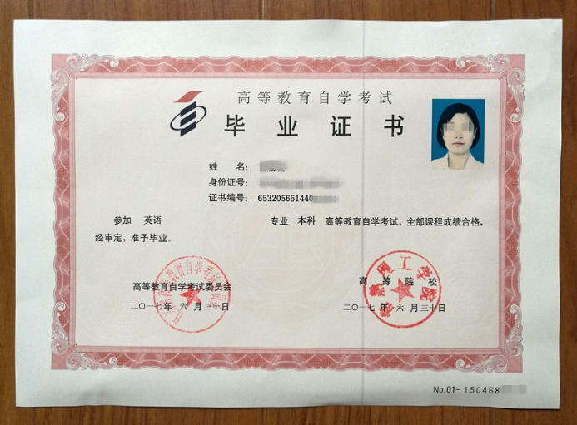
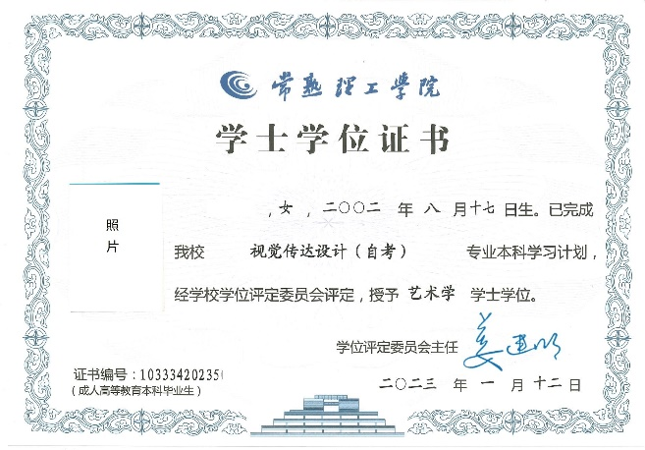
五、毕业与学位
参加助学专业学习的学生修完规定的全部课程（含毕业论文或毕业设计），并获得主修专业专科毕业证书后，经审核通过，由学校颁发江苏省自学考试委员会和常熟理工学院联合盖章、教育部电子注册的自学考试本科毕业证书。毕业时符合学士学位授予条件的学生，授予相应学科的成人学士学位。
自学考试证书属国民教育系列学历证书，国家承认其学历，经教育部电子注册。自学考试具有较高的社会声誉，持自学考试本科毕业证书及学位证书，可以报考研究生、参加公务员、事业单位招考，欧美26个国家承认我国的自考文凭。

Slide 12
学位授予要求
取得高等教育自学考试本科毕业证书的学生，符合学士学位条件者，可申请授予常熟理工学院学士学位。其满足条件：
1.拥护中国共产党的领导，拥护社会主义制度，遵纪守法，品行端正；
2.在学校规定的学习年限内，完成专业人才培养方案中规定的各项要求，经审核准予毕业；
3.三门学位课程（不含外语）平均学分绩点大于等于2.0；
4.毕业设计（论文）成绩大于等于70分；
5.外语水平符合下列要求之一：
（1）参加高等教育本科段自学考试，外语科目（外语专业应为二外）成绩达到70分及以上。
（2）参加全国大学英语四级成绩达到390分及以上。
（3）参加公共英语等级考试三级（含三级以上）成绩达60分及以上或参加校内学位外语考试成绩达60分及以上。
（4）外语专业本科毕业者。

Slide 13
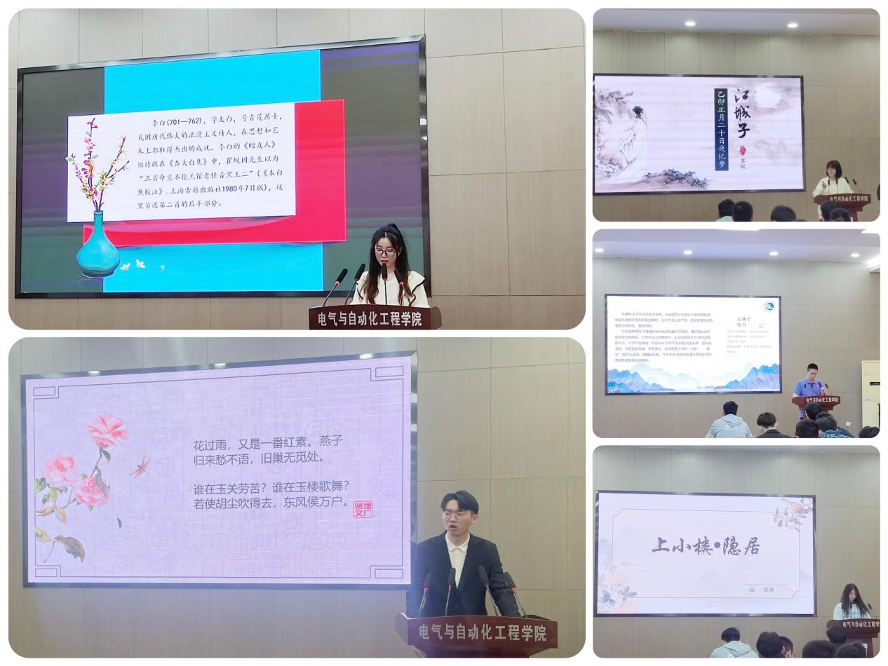
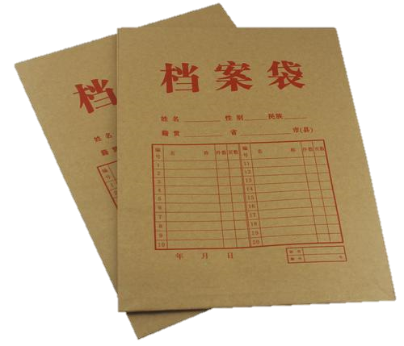
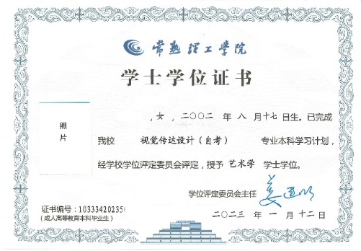
六、学习档案
高等教育自学考试助学专业毕业生档案与主修专业档案一起发往用人单位。

Slide 14
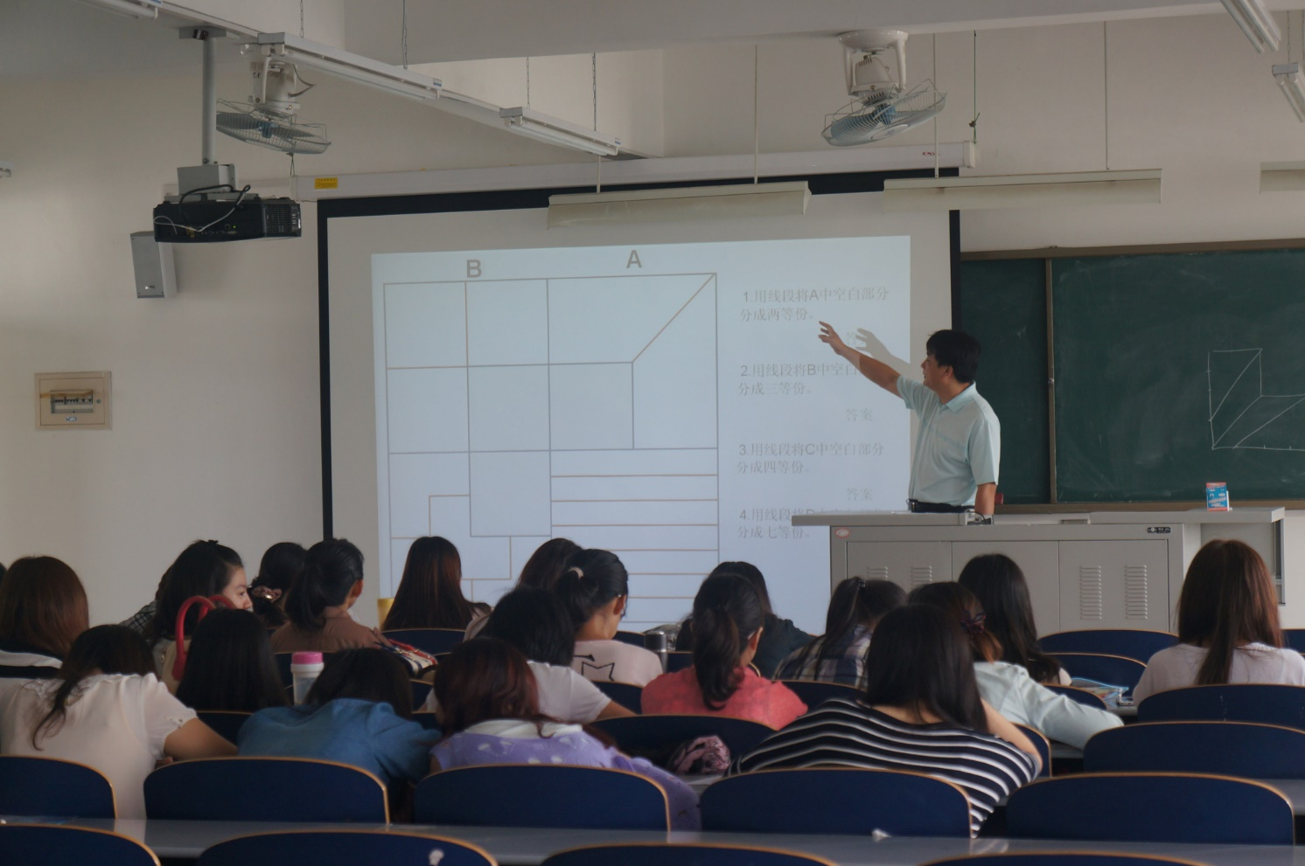
七、收费标准
助学专业收费按省财政厅、省物价局、省教育厅规定执行。（学制2年）
文科专业4200元/年
理工科专业4500元/年
艺术类专业4800元/年
代办费按300元/年收取
多退少补
如有调整，以当年省物价部门规定标准补收差额

Slide 15
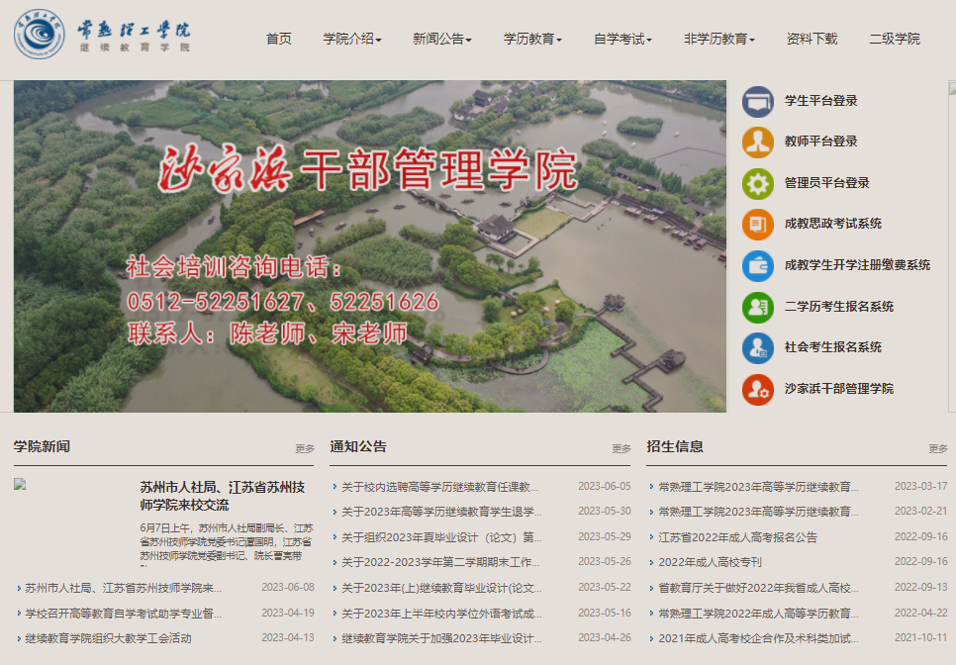
八、报名流程及报名咨询
1.按照学生自愿原则，统一到班主任处填写《自学考试助学专业报名汇总表》。
2.报名截止时间：2023年9月30日
3.十月份开班上课。
4.学费由常熟理工学院收取，并按规定开具票据。（缴费二维码由常熟理工学院提供）
咨询电话：
0512-52251626 52251660（常熟理工学院）
更多信息请至常熟理工学院继续教育学院http://cj.cslg.edu.cn网站浏览。

Slide 16
高等教育自学考试助学专业学习优势
优势一：时间短、效率高。在校生有相当一部分为自主学习时间，只要有效地套用在校学习时间（利用部分双休日和节假日），完全可以在同期内就读专科和本科专业，专科毕业后，在较短的时间内可获得本科文凭。
优势二：低投入、大回报。提升学历层次，第二次专业选择，弥补遗憾，且只需要增加相当于普通专科一年多一点的学费，即可取得国家承认的本科学历和学位。
优势三：难度小、易通过。助学专业部分课程可以申请免考。统考课程少，大部分是校考，再加上学校有课程助学，绝大部分参学者都可以按期通过课程考试。
优势四：强素质、助就业。主修、辅修学业互补，成就复合型人才，让你更受用人单位青睐，令你今后的职业人生更加辉煌。

Slide 17
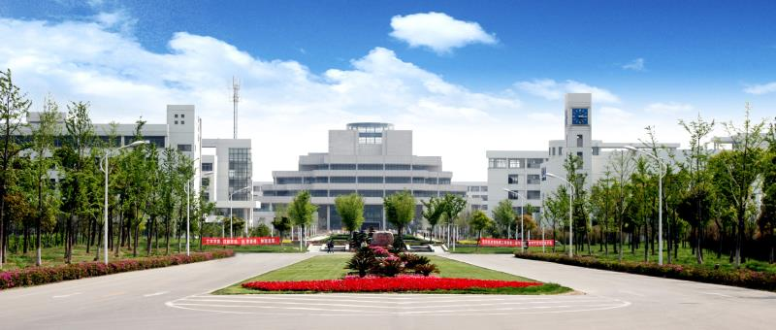
欢迎报考，谢谢大家！

